Slide 1
Talleres III:
Diagnóstico por imagen (respiratorio)
Alba García Marco
Aprobado por Dr. Juan Manuel Arriero Marín

Slide 2
Motivo de Consulta: Varón de 57 años que acude por dolor costal
Antecedentes de interés:
No HTA, No DM, No DLP./ Fumador de 13 años-paquete. Hábito enólico social ocasional
Tratamiento actual: Paracetamol cuando tiene cefalea.
Enfermedad actual:
Varón de 57 años que acude a urgencias por dolor costal traído por el SVB tras caerse del patinete en la vía pública. Refiere haber tropezado con un badén y caer acto seguido. Niega que la caída fuera precedida de cefalea o mareo.
EF: TA 133/84 mmHg; Tª 36,5 ºC; FC: 57 lpm; Sat O2: 94%; FR 18 rpm
BEG. Normocoloreado y normohidratado. Consciente y orientado. Glasgow 15.
Tórax: AC: rítmico, sin ruidos patológicos. AP: Dificultad para la expansión torácica por dolor (8/10 en escala EVA). Hematoma en hemitórax D superior acompañado de dolor a la palpación. Vibraciones bucales conservadas sin alteración. MVC. No se auscultan ruidos patológicos.
Abdomen: Ruidos peristálticos conservados. Blando y depresible. No doloroso a la palpación.

Slide 3
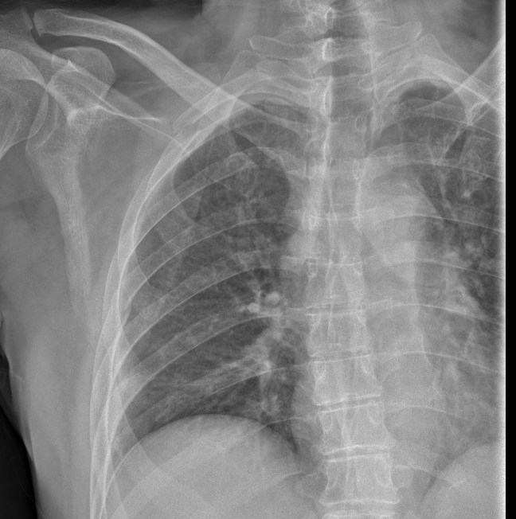
Radiografía de parrilla costal

Slide 4
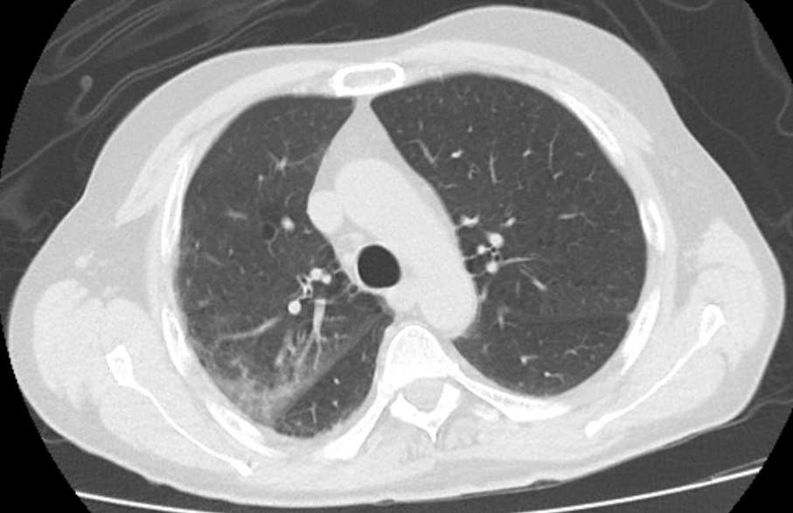
TC

Slide 5
Diagnóstico:
Fractura de 2ª y 5ª costilla D
Contusión pulmonar

